Slide 1
Badania sondażowe – problemy etyczne

Slide 2
Ogólne założenia partycypacji:
Teoretyczne zasady:
Dobrowolny udział
Bez krzywdy w badaniach
Dopuszczalne oszukiwanie badanych – podstawa w eksperymentach.

Slide 3
Głośne badania naruszają zasady etyczne
Eksperyment Ascha (1955) – komformizm
Eksperyment Milgrama (1961-1962) – zasada autorytetu
Eksperyment Zimbardo (1971)

Slide 4
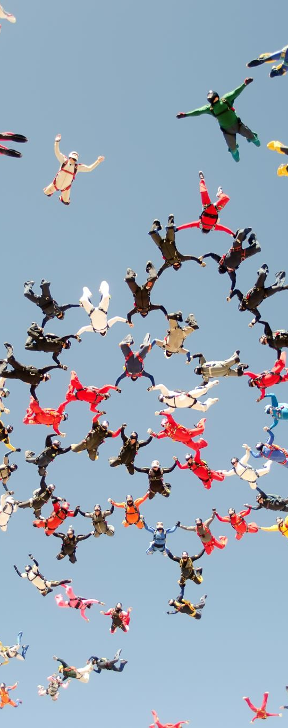
Laud Humphreys - Tearoom trade (1975)
Socjolog badający zachowania seksualne homoseksualistów.
Schemat działania:
Analizował (podglądał) przygodny seks w publicznych toaletach.
Zdobywał poufne dane adresowe przez znajomych w policji.
Wykorzystywał je do przeprowadzenia ankiet.

Slide 5

Debriefing
Sesja po eksperymentalna po traumatycznym przeżyciu.
Ma zmniejszyć negatywne skutki.
Zwykle to terapia grupowa.
7 etapów: Początkowo analiza faktów, następnie emocji. Koniec ma nauczyć pożądanego zachowania
Skuteczność kontestowana - Link.

Slide 6
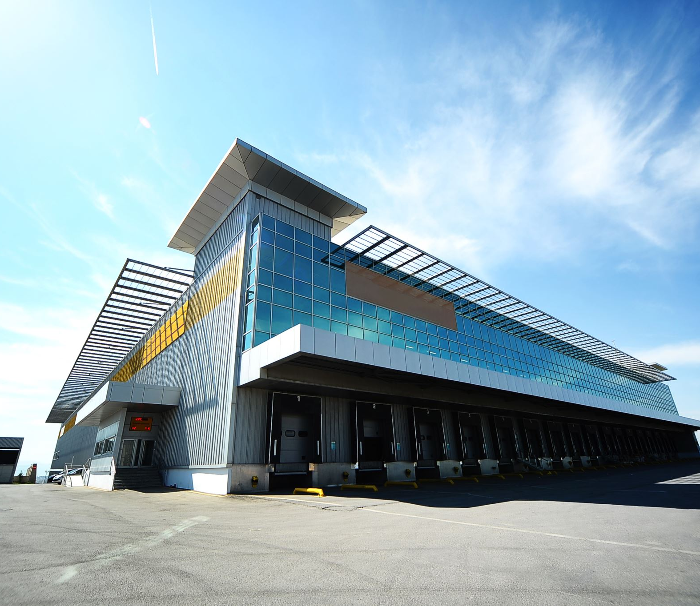
Kodeksy etyki
Stowarzyszenia branżowe dążą do samoregulacji
https://aapor.org/standards-and-ethics/
https://www.apa.org/ethics/code
Skuteczność często dyskusyjna

Slide 7

Instytucje UW
Reguluje Uchwała Rady Dydaktycznej
Wdraża działanie Wydziałowej Komisji ds. etyki badań
Na UW działa też Komisja Rektorska

Slide 8

Konflikty interesów.
Analitycy teoretycznie powinni być niezaangażowani w obiekt badania
Praktyka:
Analitycy to czasem aktywiści zaangażowani ideologicznie.
Błędy specyficzne dla afiliacji
Problem: Badania mają swoje oddziaływania.

Slide 9

Błędy związane z afiliacją
Myślenie grupowe – Groupthink (1982) - Irving Janis:
Ważne decyzje podejmują wąskie grupy osób.
Występuje duża zbieżność karier, zależność od własnych losów
Skutek: wzajemne utwierdzanie się w błędnych postawach
Problemy współistniejące:
Awans analitycznych kadr zależny od konformizmu
Klastrowanie się postaw: Wspólne wykształcenie osób pracujących w instytucjach

Slide 10
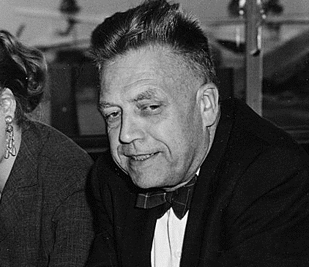
Czy poprawna metodologia jest decydująca? Alfred Kinsley

Slide 11

Rozwiązania w nauce
Ujawnianie:
potencjalnych konfliktów interesu
Źródeł finansowania dla badania.
Faktycznie: problem z monitorowaniem.

Slide 12

Wykorzystanie badań do celów politycznych
Popularny przykład: Projekt Camelot
Amerykańskie władze w latach 60-tych podjęły program analiz sytuacji społecznej w niestabilnych krajach bliskiego wschodu
Odpowiednik projektu Manhattan w badaniach społecznych – jak powodować przewrót za granicami.
Zakończony bezskutecznie – wywołało powołanie RAND Corporation.
Bardziej przyziemne problemy.
Uber - lobbing

Slide 13

Ochrona danych – zobowiązania
Anonimowość – fizyczny brak danych o respondentach
Poufność – prowadzący dysponuje danymi odpowiadającego
Różnica istotna przy sprawach sądowych: czy można odtajnić formularz?
Dylemat: Rzetelność vs. Potencjalne problemy

Slide 14

Przykład: Tankowiec Exxon Valdez
Badania dotyczące kosztów katastrofy związanej z awarią tankowca np. Carson et al. 2003, Duffield et al. 2004.
Wyniki badań mogły wygenerować koszty dla amerykańskiego giganta.
Linia obrony koncernu: Podważyć prawo do wykorzystania danych.

